Slide 1

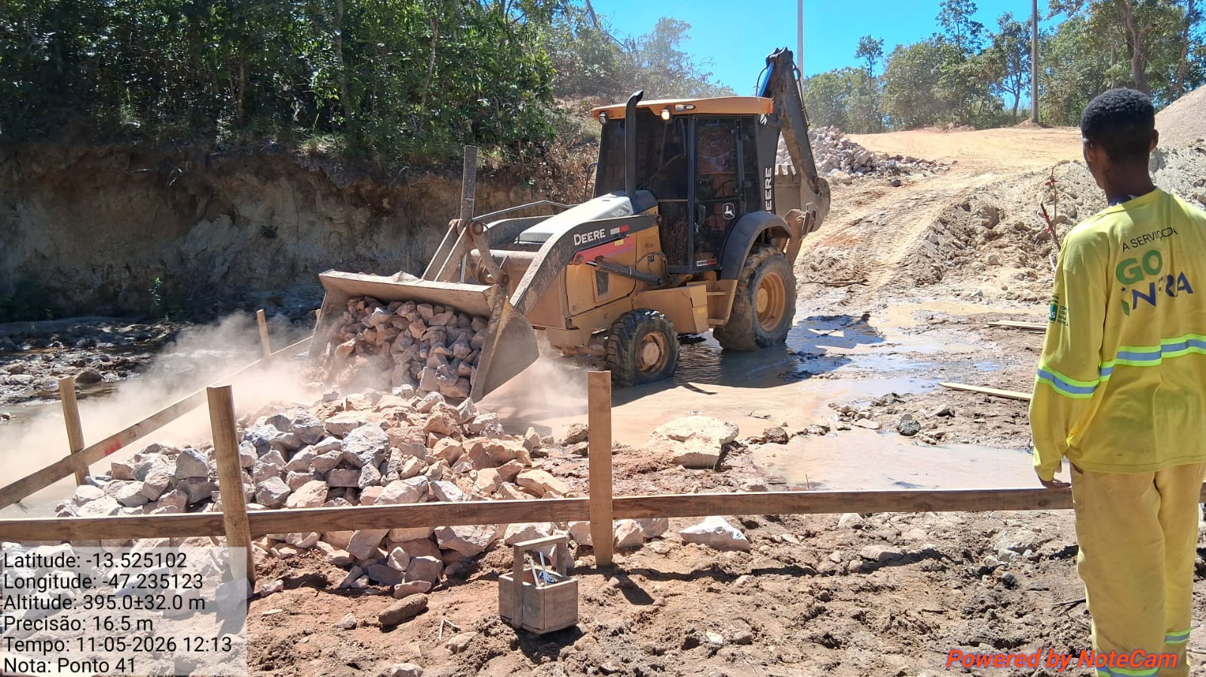

05.
GMK: GOÍAS EM MOVIMENTO KALUNGAS
- GMK-OAC: ESTRUTURAS
- GMK-PROJ: PROJETOS
- GMPK: KALUNGAS
.
.
.
9 CONTRATOS EM TERRITÓRIOS KALUNGA
VALOR TOTAL CONTRATADO:
R$ 59.506.102,96
31 OACs EM EXECUÇÃO
Notes:
4

Slide 2
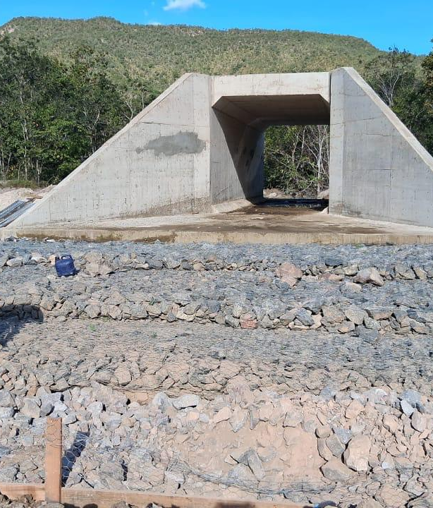
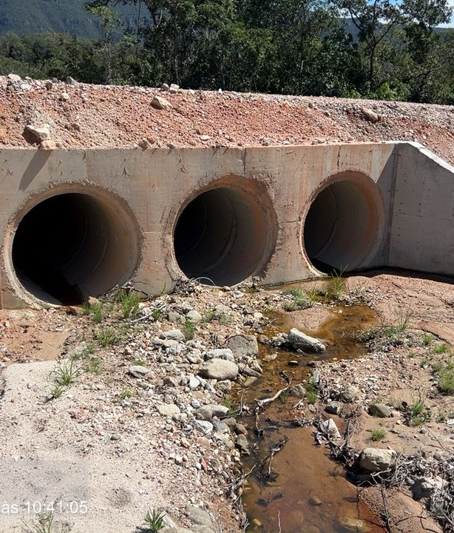
CONTRATOS EM ANDAMENTO - GMK - OACs
DMA
Diretoria de Manutenção
CONTRATO 106/2025
OBJETO: Execução de estruturas de obras de arte corrente (OAC) na região da Comunidade Kalunga, no município de Cavalcante - GO.
PONTOS: 12
Ponto 3A - Água de Perdizes
Ponto 7 - Serra da Juliana
Ponto 8 - Pé da Serra da Juliana
Ponto 9 - Pedrão
Ponto 10 - Buritirana
Ponto 11 - Córrego da Lapa
Ponto 12 - Água Branca
Ponto 13 - Gameleira
Ponto 14 - Sinda
Ponto 15 - Morro Redondo 01
Ponto 16 - Morro Redondo 02
Ponto 17 - Buriti Venacio
VALOR DO CONTRATO: R$ 10.764.242,84
SITUAÇÃO: Em andamento
ESTÁGIO ATUAL: 87,3%
GMK
PROGRAMA GOIÁS
EM MOVIMENTO
KALUNGAS

Slide 3
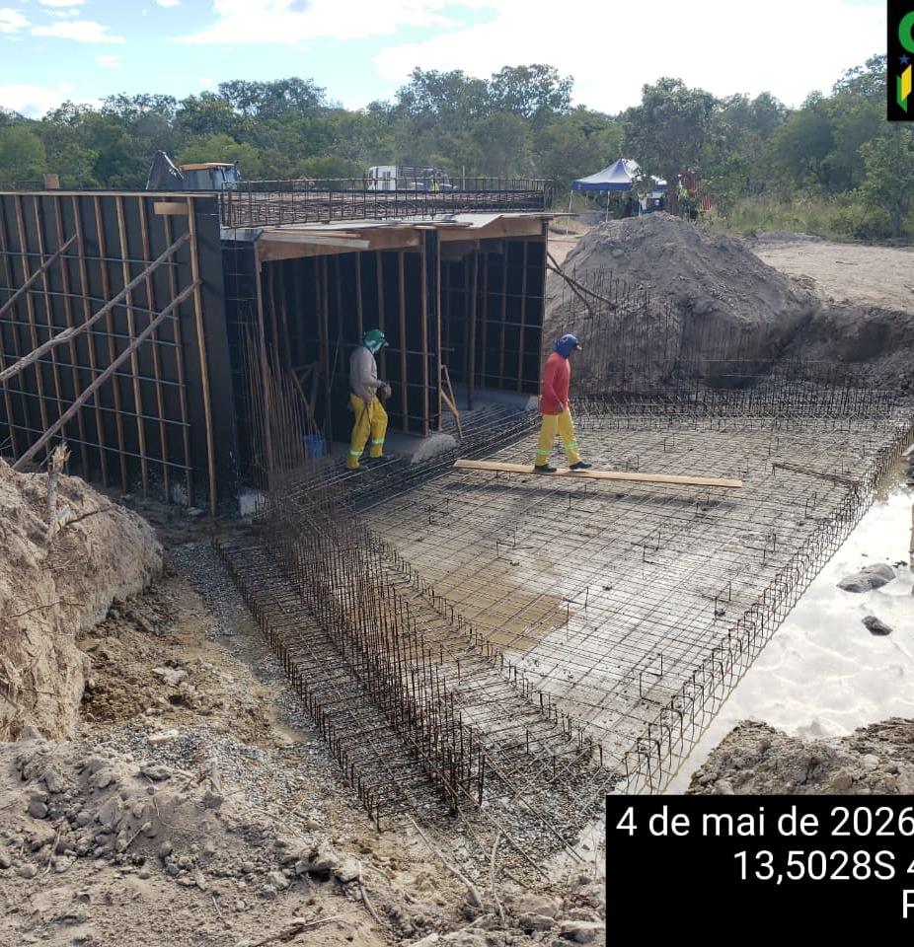
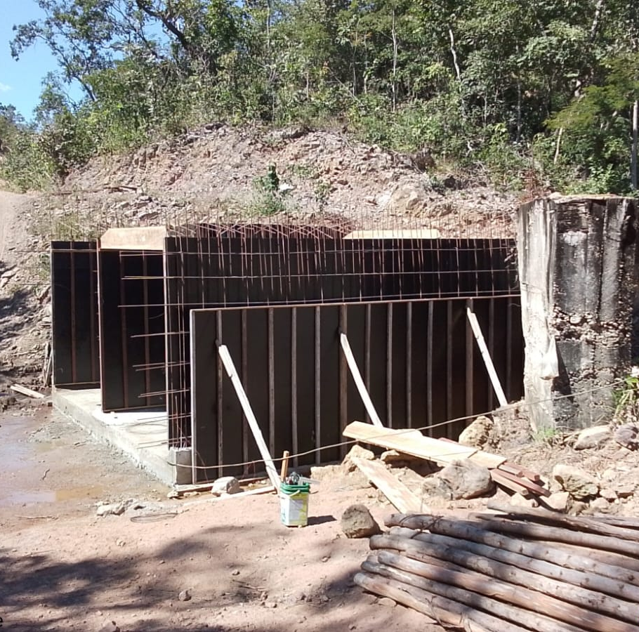
DMA
Diretoria de Manutenção
CONTRATO 171/2025
OBJETO: Execução de estruturas de obras de arte corrente (OAC) na região das Comunidades Kalungas, nos municípios de Teresina de Goiás e Cavalcante - GO, conforme especificações do Eixo 06 - Etapa II (lote 1).
PONTOS: 6
Ponto 20 - Riacho Quebra Canela
Ponto 41 - Brejão Reimar
Ponto 88 - Caminho de Manesinho
Ponto 91 - Estrada Edivaldo 1
Ponto 92 - Estrada Edivaldo 2
Ponto 93 - Entrada Boa
VALOR DO CONTRATO: R$ 4.361.996,42
SITUAÇÃO: Em andamento
ESTÁGIO ATUAL: 51,3%
GMK
PROGRAMA GOIÁS
EM MOVIMENTO
KALUNGAS

Slide 4
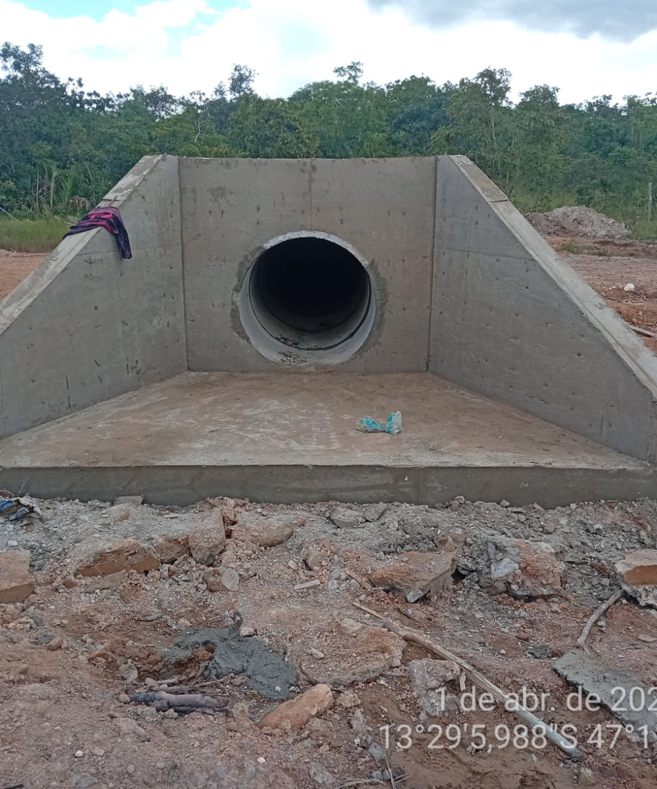
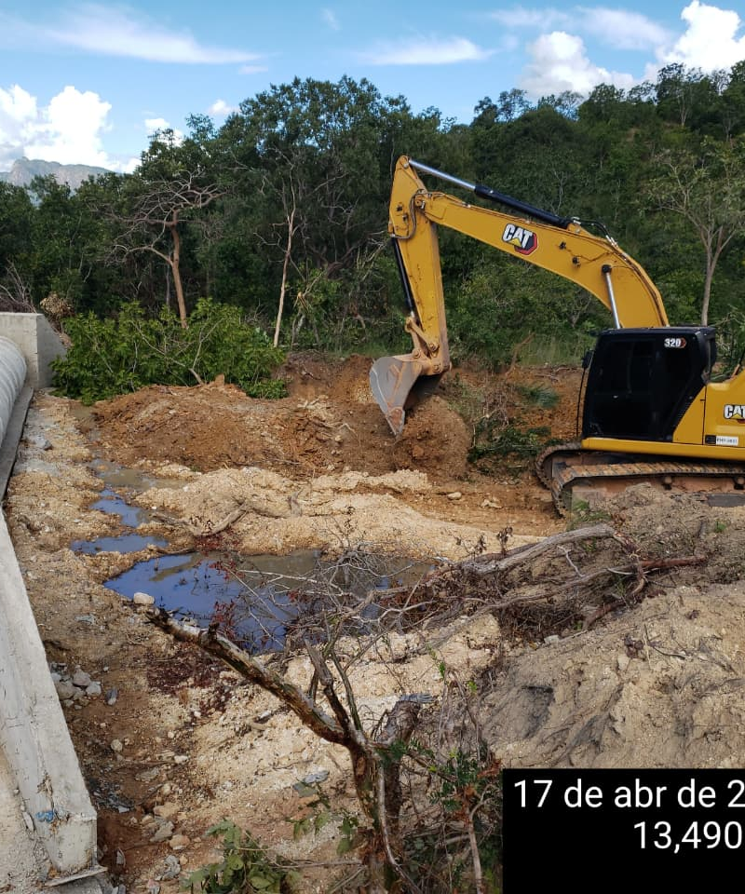
DMA
Diretoria de Manutenção
CONTRATO 172/2025
OBJETO: Execução de estruturas de obras de arte corrente (OAC) na região das Comunidades Kalungas, nos municípios de Teresina de Goiás e Cavalcante - GO, conforme especificações do Eixo 06 - Etapa II (lote 2).
PONTOS: 8
Ponto 42 - Caminho da Escola
Ponto 64 - Caminho do Funil I
Ponto 65 - Caminho do Funil II
Ponto 89 - Estrada Zé Cego
Ponto 90 - Estrada Zé Cego II
Ponto 94 - Guarda do Colégio
Ponto 95 - Bueiro do Dinei
Ponto 96 - Estrada do Deo
VALOR DO CONTRATO: R$ 4.406.635,59
SITUAÇÃO: Em andamento
ESTÁGIO ATUAL: 42,5%
GMK
PROGRAMA GOIÁS
EM MOVIMENTO
KALUNGAS

Slide 5
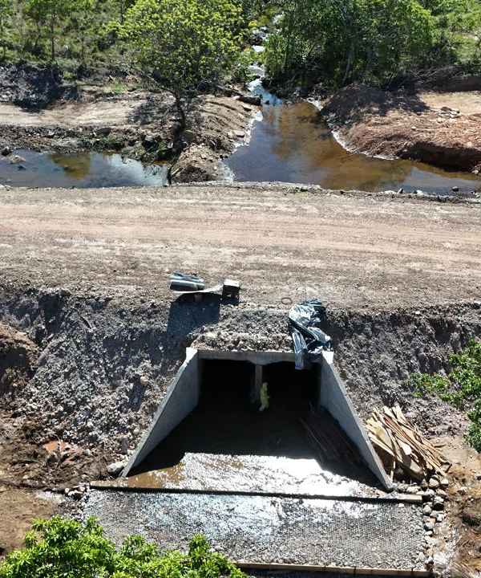
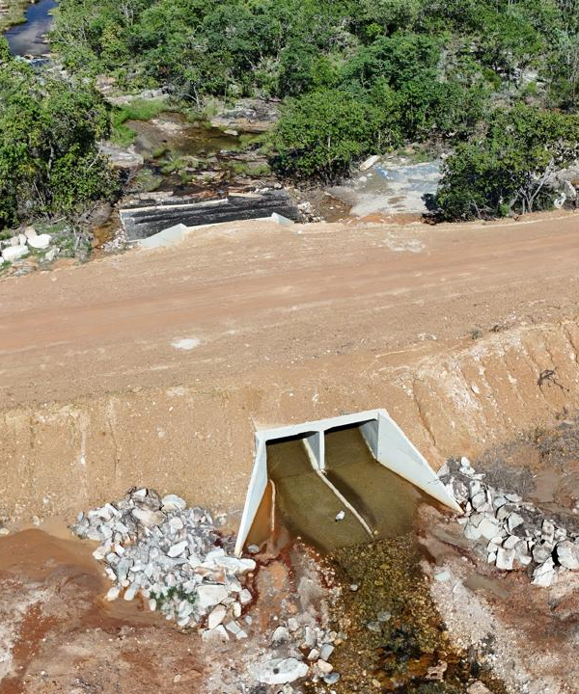
CONTRATOS CONCLUÍDOS – GMK - OACs
DMA
Diretoria de Manutenção
CONTRATO 054/2025
OBJETO: Execução de estruturas de obras de arte corrente (OAC) e obras de arte especiais (OAE) na região da Comunidade Kalunga, no município de Cavalcante - GO.
PONTOS: 5
Ponto 1: Córrego Quebra Coco
Ponto 2: Córrego Tamanduá
Ponto 3: Córrego Bom Jesus
Ponto 5: Córrego Pedra Preta
Ponto 6: Córrego Pedra Preta
VALOR DO CONTRATO: R$ 7.010.695,12
SITUAÇÃO: Concluído
ESTÁGIO ATUAL: 94,6%
GMK
PROGRAMA GOIÁS
EM MOVIMENTO
KALUNGAS

Slide 6
CONTRATOS EM ANDAMENTO – GMK - PROJ
DMA
Diretoria de Manutenção
CONTRATO 117/2025 - PROJ
OBJETO: Contratação de empresa especializada para elaboração de projetos executivos para obras de arte correntes e especiais para o território Kalunga, no nordeste do estado de Goiás (lote 02).
PONTOS: 10
Ponto 18: Córrego de Raiz
Ponto 19: Capoa
Ponto 20: Capão
Ponto 21: Mato Grosso 1
Ponto 22: Mato Grosso 2
Ponto 23: Serra do Estevão
Ponto 24: Pé da Serra do Estevão
Ponto 25: Rio dos Porcos 2
Ponto 26: Riachão
Ponto 27: Rio dos Porcos 1
VALOR DO CONTRATO: R$ 575.054,33
SITUAÇÃO: Em andamento
ESTÁGIO ATUAL: 40,6%
GMK
PROGRAMA GOIÁS
EM MOVIMENTO
KALUNGAS

Slide 7
DMA
Diretoria de Manutenção
CONTRATO 116/2025 - PROJ
OBJETO: Contratação de empresa especializada para elaboração de projetos executivos para obras de arte correntes e especiais para o território Kalunga, no nordeste do estado de Goiás (lote 03).
PONTOS: 16
Ponto 28: Extrema
Ponto 29: Pé de Serra Raizama
Ponto 30: Raizama de Eudetrudes 1
Ponto 31: Raizama de Eudetrudes 2
Ponto 32: Mocó
Ponto 33: Língua de Tucuno
Ponto 34: Boa Vista
Ponto 35: Buriti 2
VALOR DO CONTRATO: R$ 752.434,82
SITUAÇÃO: Em andamento
ESTÁGIO ATUAL: 49,7%
Ponto 36: Buriti 1
Ponto 37: Espinho de Agulha 4
Ponto 38: Espinho de Agulha 3
Ponto 39: Espinho de Agulha 2
Ponto 40: Espinho de Agulha 1
Ponto 41: Barro Branco
Ponto 42: Laranjeiras
Ponto 43: Capoa Vão de Alma
GMK
PROGRAMA GOIÁS
EM MOVIMENTO
KALUNGAS

Slide 8
DMA
Diretoria de Manutenção
CONTRATO 118/2025 - PROJ
OBJETO: Contratação de empresa especializada para elaboração de projetos executivos para obras de arte correntes e especiais para o território Kalunga, no nordeste do estado de Goiás (lote 04).
PONTOS: 13
Ponto 44: Boa Vista 2
Ponto 45: Grota do Pulo
Ponto 46: Morro
Ponto 47: Córego do Morro 1
Ponto 48: Córego do Morro 2
Ponto 49: Córego do Morro 3
Ponto 50: Córego do Morro 4
Ponto 51: Coco 1
VALOR DO CONTRATO: R$ 639.309,42
SITUAÇÃO: Em andamento
ESTÁGIO ATUAL: 48,9%
Ponto 52: Coco 2
Ponto 53: Coco 3
Ponto 54: Coco 4
Ponto 55: Fazenda Velha
Ponto 56: Lagoa
GMK
PROGRAMA GOIÁS
EM MOVIMENTO
KALUNGAS

Slide 9
DMA
Diretoria de Manutenção
CONTRATO 119/2025 - PROJ
OBJETO: Contratação de empresa especializada para elaboração de projetos executivos para obras de arte correntes e especiais para o território Kalunga, no nordeste do estado de Goiás (lote 05).
PONTOS: 7
Ponto 57: Lageado
Ponto 58: Zé Nivaldo
Ponto 59: Valdesi
Ponto A: Passagem Rio Bartolomeu
Ponto B: Bueiro Vereda
Ponto C: Bueiro para Manutenção
Ponto D: Ponte para Manutenção
VALOR DO CONTRATO: R$ 430.828,67
SITUAÇÃO: Em andamento
ESTÁGIO ATUAL: 45,6%
GMK
PROGRAMA GOIÁS
EM MOVIMENTO
KALUNGAS

Slide 10
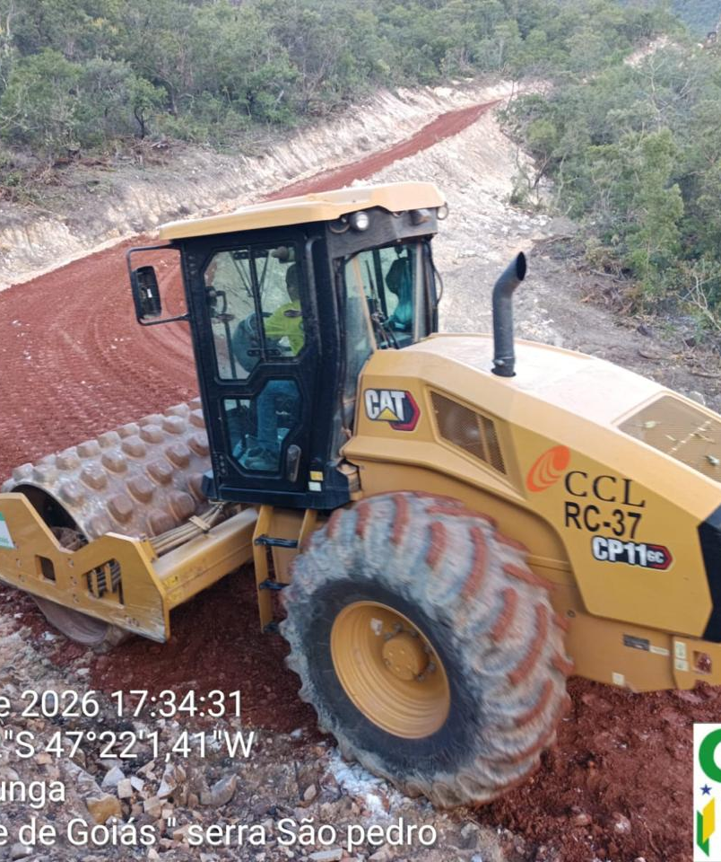
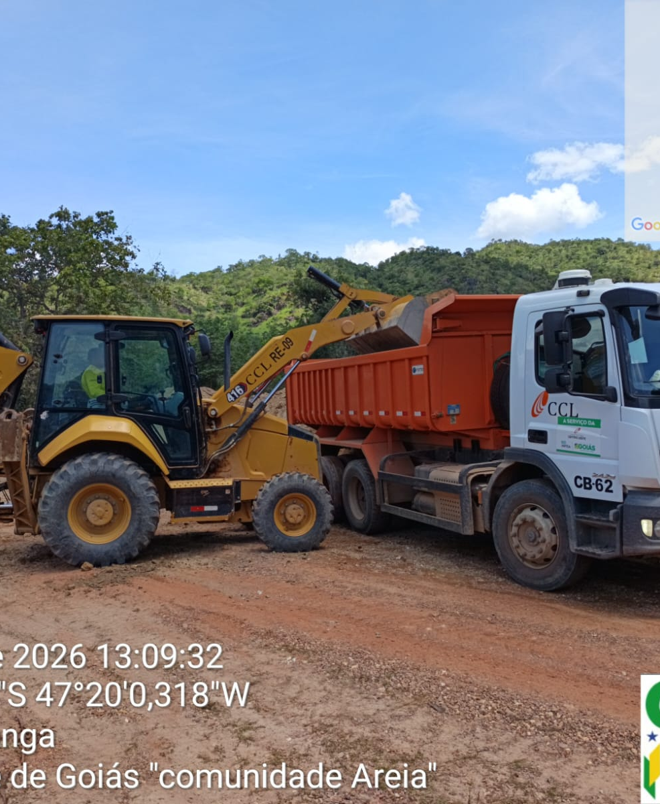
CONTRATOS EM ANDAMENTO – GMPK
DMA
Diretoria de Manutenção
CONTRATO 78/2025
OBJETO: Locação de máquinas e de veículos, com fornecimento de operadores, motoristas, manutenção e combustível, a serem disponibilizados para atendimento das demandas na região dos Kalungas.
MUNICÍPIOS: Cavalcante, Teresina de Goiás e Monte Alegre de Goiás.
VALOR DO CONTRATO: R$ 30.564.905,75
EXTENSÃO: 9 comunidades
SITUAÇÃO: Em andamento
ESTÁGIO ATUAL: 45,1%
GMPK
PROGRAMA GOIÁS
EM MOVIMENTO
PATRULHA
KALUNGAS

